Slide 2
باسمه تعالی خوردنی های رایج دکتر اعرج خدایی

Slide 3
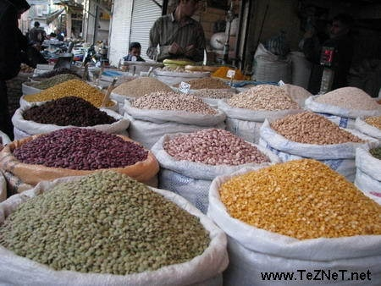
غلات و حبوبات

Slide 4
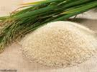
برنج
طبیعت: بعضی آنرا گرم در اول وبعضی سرد
و بعضی معتدل دانسته اند،خشک در دوم چلو: در آب بجوشانند وآب آنرا بگیرند و بعد دم کنند
(مایل به سردی) پلو: در آب بجوشانند و آب آنرا نگیرند و بعد دم کنند
(مایل به گرمی)

Slide 5
افعال و خواص:مولد اخلاط صالح،باعث خواب نیکو، چاق کننده بدن،مولد منی،نیکو کننده رنگ چهره خوردن برنج با شیر و شکر: چاق کننده بدن،افزایش قوه جنسی،مولد منی خوردن برنج با دوغ تازه و سماق: تسکین دهنده حرارت و تشنگی ضرر: ایجاد دل درد و سُدّه(انسداد) مصلح: خیساندن آن (قبل طبخ آنرا بخیسانند و خوب مالیده و چند بار بشویند)

Slide 6
جو(شعیر)
بهترین آن سفیده رسیده تازه آن است .
جو کهنه که یک سال از برداشت آن گذشته باشد بسیار بد است.
طبیعت: اول سرد و خشک
غذائیت جو کمتر از گندم است ، تسکین دهنده عطش و تب می باشد.
نان جو سنگین و دیر هضم می باشد.
مضر:افراد سرد مزاج ، نفاخ مصلح:شکرو نبات

Slide 7
ماء الشعیر:جو پوست کنده در آب جوشانده شود تا جوها شکفته و نرم شود بعد صاف کرده ، سرد نموده یا نیم گرم بیاشامند.
طبیعت : سرد و تر
تسکین دهنده حرارت، عطش ، تب
مولد خلط صالح، تولید کننده خون صالح و غذای معتدل بوده ،
از معده سریع عبور کرده و نفوذ آن به تمام بدن راحت می باشد.
در افراد سردمزاج با کمی عسل میل شود.

Slide 8
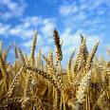
گندم(حِنطه)
طبیعت: در اول گرم، معتدل در تری و خشکی
سبوس(نخاله):گرم وخشک در اول
بهترین غذای افراد سالم ،غذاییت زیاد دارد و چاق کننده بدن است.
آرد خوب گندم آردی است که به میزان کافی سبوس داشته باشد.
لازم است نان پس از برآمدن کافی خمیر ، پخته شود و گرنه
بد هضم بوده و موجب سده و درد شکم می شود.
آب جوشانده آن همراه شکر و عسل و روغن بادام ملین شکم می باشد.

Slide 9
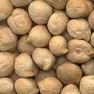
نخود(حِمَّص)
طبیعت:اول گرم وخشک سبز تازه آن:در اول تر
نرم کننده شکم،مقوی حرارت غریزی، تقویت ریه و پشت،
غذائیت زیاد،تولید خون صالح،چاق کننده،تقویت اشتها،
موجب تولید ریاح شده و نفاخ می باشد.
مصلح:زیره وشوید
اگر آنرا در آب خیسانیده به صورت خام میل شود و سپس آب آن
با عسل میل شود جهت تقویت نیروی جنسی بی نظیر است.
آشامیدن آب بعد از خوردن نخود بی نهایت مضر است.

Slide 10
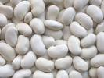
لوبیا
طبیعت:لوبیای سرخ: اول گرم، دوم تر
لوبیای سفید:در گرمی و سردی معتدل است.
چاق کننده می باشد، نرم کننده سینه و ریه می باشد.
تو لید کننده منی و شیر و باعث تقویت نیروی جنسی می شود .
نفاخ و دیر هضم بوده و سبب تولید خلط غلیظ می شود.
زیاده روی در مصرف آن باعث دیدن خوابهای پریشان می شود.
مصلح: زیره، زنجبیل، آویشن، فلفل
پختن آن با گوشت نیز مصلح آن است.

Slide 11
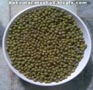
ماش
طبیعت: اول سرد و مایل به خشکی
مقشروپوست کنده آن: معتدل در تری و خشکی
غذائیت زیاد دارد،تولید کننده خلط صالح بوده،مسکن حرارت و تب.
از غذاهای مناسب تابستان و بهار و گرم مزاجان می باشد.
با اینکه طبیعت سرد دارد تحریک سودا نمی کند.
جهت لینت شکم:مقشر آنراهمراه روغن بادام شیرین طبخ نمایند.
جهت قبض شکم:غیر مقشر بریان نموده آنرا طبخ نمایند.
در افراد سرد مزاج به همراه زیره یا دارچین یا فلفل میل شود.

Slide 12
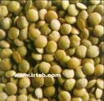
عدس
طبیعت:در حرارت مایل به اعتدال، دوم خشک
پوست آن: گرم در اول لُب آن: سرد در اول
آب مطبوخ پوست آن ملین بوده
نفاخ ، دیر هضم، تولید کننده خون سوداوی،غلیظ کننده خون،
باعث دیدن خوابهای پریشان، ضعف دید، خشک کننده بدن
زیاد خوردن آن قطع کننده میل جنسی و ایجاد بواسیر و مالیخولیا.
بهتر است با روغن کنجد تازه یا روغن بادام یا سرکه پخته شود.

Slide 13
گوشت ها

Slide 14
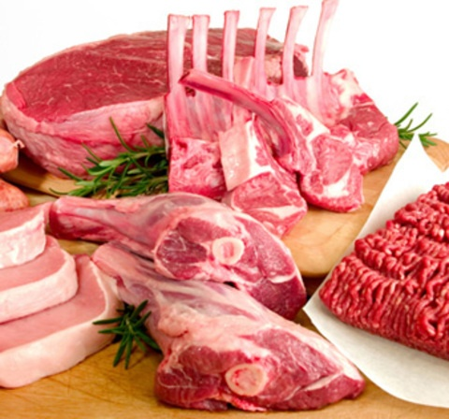
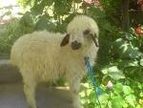
گوشت گوسفند(ضَأن،غنم)
گوشت بره (حَمَل)
طبیعت: دوم گرم وتر
بهترین آن یک ساله و دو ساله آنست که فربه بشد.
چهار ساله و زیاد تر آن غلیظ و تولید کننده خلط فاسد است.
گوشت گردن، دست و سینه و حوالی آن
بهتر از گوشت سایر اعضای آن است.
گوشت سمت راست بهتر از سمت چپ می باشد.
گوشت گوسفند ماده(میش،غنمه) خوب نیست.

Slide 15
افعال و خواص گوشت گوسفند
هضم سریع،غذائیت زیاد،تولید کننده خون صالح،مقوی وچاق کننده منی را زیاد نموده و غریزه جنسی را تحریک می کند.
برای بیماران سوداوی مفید است.
دل و جگر و قلوه آن مقوی دل و جگر و معده و کلیه می باشد.
نبست به گوشت بز غلیظ تر و دیر هضم تر است.
سرکه باعث لطیف ترشدن وهضم زودترو رفع سنگینی آن می شود.
مصلح گوشت های گرم وتر گشنیز و سماق است.

Slide 16
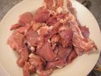
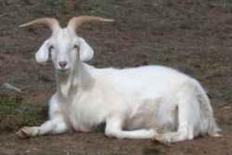
گوشت بز(مَعز)
طبیعت : گرمی و تری آن کمتر از گوشت گوسفند است.
غذائیت آن کمتر از گوشت گوسفند است.
خون تولید شده از گوسفند غلیظ تر و گرم تر
از خون تولید شده از گوشت بز است.
گوشت بز برای بدن های گرم و افرادی که فعالیت کمتری دارند مناسب تر است.
نسبت به گوشت گوسفند ، زود هضم تر است.
گوشت بز ماده و بیش از یک ساله خوب نیست.

Slide 17
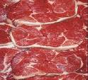
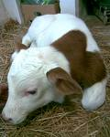
گوشت گاو
گاو ماده(بقر) گاو نر(ثور)
بهترین آن گوشت گوساله یکساله است که (عِجل)نامند وبعضی آنرا بهتر از گوسفند سه چهار ساله می دانند.
گوشت گاو زیاده از یکساله در دوم گرم و در سوم خشک است.
گوشت گاو غلیظ بوده و دیرهضم می باشد وتولید خون غلیظ و سوداوی می کند و مداومت به آن موجب بیماریهای سوداوی
می گردد ، بعد از هضم کامل مقوی بدن و چاق کننده است.
مصلح آن دارچین،فلفل،زنجبیل بوده وبایستی بطور کامل پخته شود.

Slide 18
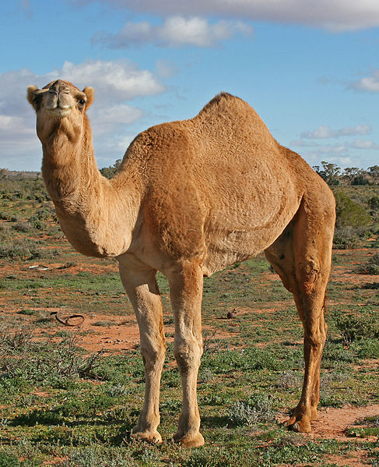
گوشت شتر(جَمَل،اِبل)
طبیعت : دوم گرم ، سوم خشک
گرمی و خشکی آن بیشتر از گوشت گوسفند و گاو می باشد.
گوشت شتر بچه(عِجل،جزور)کمتر از دو ساله بهتر است.
تقویت کننده نیروی جنسی بوده و مقوی اعضاء می باشد.
گوشت آن غلیظ بوده و سنگین می باشد و تولید کننده خون سوداوی
مصلح آن پختن کامل آن همراه نمک و شوید می باشد و بهتر است فلفل ، زیره اضافه شود.

Slide 19
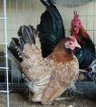
گوشت مرغ (دُجاج): اول گرم ، در رطوبت معتدل
غذاییت مرغ چاق زیاد است،همچنین موجب رطوبت دادن به بدن شده و چاق کننده است ، تولید کننده خون صالح وزیاد کننده منی و زیاد کننده عقل و فهم و رفع خیالات فاسده می باشد.
گوشت خروس(دیک):حرارت آن کمتر مرغ ، وخشکی دارد
آب گوشت خروس سالخورده که خوب پخته شده باشد
باعث لینت شکم و خارج کردن سودا میشود.
خوردن سوپ جوجه (به ویژه جوجه خروس) در افراد بیمار ویا ناقهین(که تازه بیماری آنها خوب شده) ویا افراد تب دار مفید
می باشد و هضم راحتی دارد و غذائیت آن زیاد است.

Slide 20
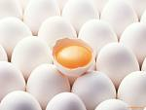
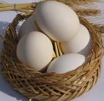
تخم مرغ(بیض)
سفیده آن : دوم سرد وتر
زرده آن : مایل به گرمی می باشد پوست آن : دوم سرد و خشک
غذائیت آن شبیه گوشت است، زرده تخم مرغ نیم برشت غذائیت زیاد دارد
و مقوی قلب و مغز و نیروی جنسی بوده و موافق افراد سوداوی .
سفیده آن دیر هضم بوده و تولید خلط خام ولزج می کند.
تخم مرغی که بسیار جوشانده شود دیر هضم می گردد
اصلاح آن با آویشن و فلفل ونمک می باشد.
بهترین نحوه مصرف آن به صورت پخته نیم برشت می باشد.
تهیه تخم مرغ نیم برشت:
ابتدا آب را جوشانده سپس تخم مرغ را به مدت پنج دقیقه در آن بجوشانند.

Slide 21
گوشت ماهی(سَمَک،حوت)
طبیعت: اول سرد ، دوم تر
ماهی نمک زده کهنه گرم و خشک می باشد .
حرکت زیاد و فلس بسیاراز نشانه های ماهی خوب می باشد .
اندازه آن در بزرگی و کوچکی بهتر است متوسط باشد.
گوشت ماهی بسیار لطیف ونازک بوده وزود فاسد می گردد.
کباب گوشت ماهی تازه بهتر از بریان شده آن در روغن می باشد
(بریان شده در روغن باعث تشنگی زیاد و هضم کند آن می شود)

Slide 22
گوشت ماهی سریع هضم می شود ، رطوبت زا و چاق کننده بدن
بوده ، تولید منی و شیر را زیاد می کند.
در گرم مزاجان باعث تقویت نیروی جنسی می شود.
آشامیدن آب بسیار بعد از آن بسیار مضر می باشد.
اگر ماهی با آرد و نان میل شود، دیر هضم می باشد.
مصلح آن در سرد مزاجان:زنجبیل ،آویشن ،عسل،زیره،فلفل،گلپر
در گرم مزاجان بهتر است بعد از آن سرکه یا سکنجبین میل کنند.

Slide 23
گوشت میگو(روبیان)
طبیعت: دوم گرم ،اول تر
نمک سود آن، گرم تر وخشک تر
تولید کننده خون صالح ومنی بوده وقوای جنسی را افزایش می دهد.
گرم کننده کلیه و رحم می باشد.
دیر هضم می باشد
مصلح تازه آن بویژه در سرد مزاجان زیره می باشد.

Slide 24
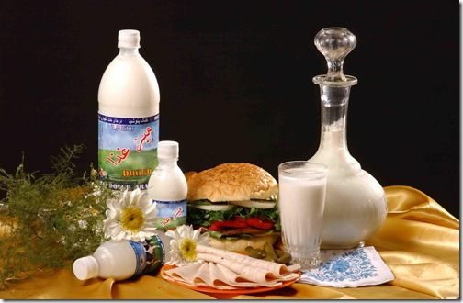
لبنیات

Slide 25
شیر(لبن):شیرحیوانی که مدت حاملگی آن نزدیک به مدت زمان حاملگی انسان باشد از نظر تغذیه مناسب تر است مثل شیر گاو.
شیر دارای سه جزء می باشد:
مائیت(جزء آبی): دوم سرد و تر
دُهنیت(جزء دَسِم وچرب): اول گرم وخشک
جُبنیت(جزء پنیری): اول سرد و خشک
طبیعت شیرهای مختلف بستگی به غلبه هر کدام از این اجزاء دارد.
بهتر است به صورت گرم میل شود تا موجب سرعت نفوذ آن شده و زودتر از معده عبور کند
طریقه جوشاندن این است که به اندازه یک چهارم شیر ، آب شیرین اضافه کرده سپس در حرارت ملایم بجوشانند تا آبی که اضافه شده تبخیر شود.

Slide 26
شیر گاو(لبن البقر)
معتدل در گرمی و سردی و تری وبا رطوبت فضلیه
(سه جزء شیر در آن به حد اعتدال وتساوی است)
هضم سریع داشته و غذائیت زیاد دارد .
چاق کننده بوده و قوه جنسی را تقویت کرده و باعث ازدیاد منی
(به ویژه خوردن آن با گردووخرما)
تقویت کننده مغز بوده و رطوبت آنرا زیاد می کند.
برطرف کننده فراموشی و مالیخولیا و وسواس بوده ومقوی قلب.
برای افراد سوداوی و مزاج خشک مفید است و ملین شکم می باشد.
مداومت در مصرف شیر موجب تولید سنگ کلیه و مثانه است.
مصلح آن در گرم مزاجان، شکر ودر سرد مزاجان،عسل می باشد.

Slide 27
شیر گوسفند(لبن الضأن):گرم وتر
(دُهنیت و جُبنیت در آن بیشتر است)
غلیظ تر از شیر گاو می باشد.
شیر بز(لبن المَعز): مائیت در آن بیشتر است
مایل به حرارت و گفته اند سرد در اول ، ودر دوم تر است.
معتدل ترین شیر حیوانات است.
لطیف تر از شیر گاو می باشد.

Slide 28
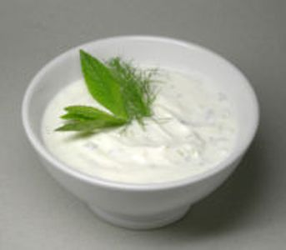
ماست(لبن الحامض،جغرات)
طبیعت: دوم سرد وتر
بهترین آن ماست شیر گاو تازه خوب انجماد یافته می باشد.
موجب افزایش رطوبت بدن، کاهش تشنگی و مقوی نیروی جنسی گرم مزاجان می باشد.
به علت داشتن روغن(دُهنیت)بیشتر نسبت به دوغ ،غذائیت بیشتری دارد.
دیر هضم بوده و تولید خلط خام می کند.
مصرف آن در تب های عفونی ضرر دارد.
برای سرد مزاجان و افراد دارای معده سرد ، ضرر دارد.

Slide 29
دوغ(مَخیض)
طبیعت: دوم سرد و تر بوده وتری درآن غلبه دارد.
ماستی که با اندک آب در خیک ویا غیر آن حرکت داده و بر هم زده دهنیت آنرا که کره نامند گرفته باشند.
بهترین آن دوغ تازه ماست شیر گاواست که چربی آنرا کامل گرفته باشند.
موجب تسکین جوشش خون شده،در گرم مزاجان باعث تقویت نیروی جنسی است.
تسکین دهنده تشنگی و التهاب معده وجگر است.
چاق کننده بدن و اشتها آور می باشد.

Slide 30
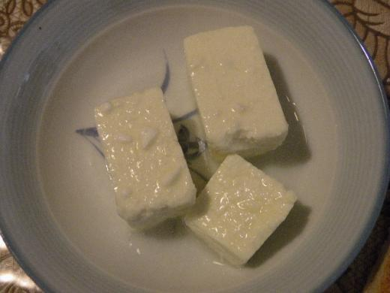
پنیر(جُبُن)
تازه آن :دوم سرد وتر کهنه آن:دوم گرم وخشک
شیر را جوشانیده، پنیر مایه بر آن زده ، منجمد ساخته و نمک بر آن می پاشند تا مائیت از جبنیت جدا گردد.
خواص پنیر تازه:
ملین شکم بوده،سبب تولید خلط صالح شده،موجب تقویت معده وروده وکلیه می شود.
دیر هضم بوده و برای سرد مزاجان مضر می باشد و از بین برنده اشتهای غذا است.
پنیر با مغز گردو و آویشن فوق العاده چاق کننده است.
مصلح آن عسل ، نعنا و آویشن می باشد.

Slide 31
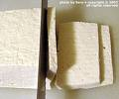
خواص پنیر کهنه
موجب تقویت اشتها شده ، مقوی روده بوده
خشک کننده رطوبات بدن و از بین برنده بلغم است.
موجب تشنگی می شود ، لاغر کننده بوده
باعث تولید سنگ می شود .
مصلح آن مغز گردو می باشد.

Slide 32
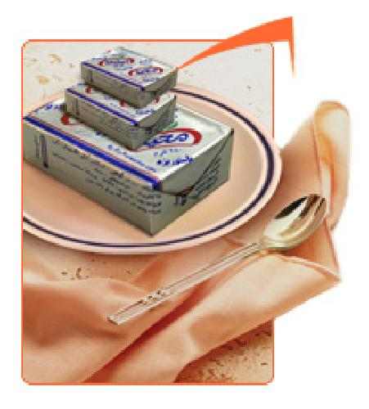
کره(زُبد،سُمن)
طبیعت: در اول گرم و تر
دهنیتی است که از شیر حیوانات و یا ماست به عمل می آورند.
کره گاو ،لطیف ترین کره ها می باشد.
ملین بوده،چاق کننده می باشد.
جهت صاف کردن صدا و خشونت حلق و سرفه خشک مفید است .
زیاده روی در مصرف آن سبب ضعف و سستی معده شده و اشتها را کم می کند.
مصلح آن شکر یا عسل می باشد.

Slide 33
کشک(ا َقِط)
طبیعت: سرد و خشک در دوم
قابض و سرد کننده است،موجب تسکین تیزی صفرا وخون می شود.
بریان کرده آن جهت رفع اسهال مزمن بی نهایت موثر است.
دیر هضم بوده،سبب تولید بلغم خام و ریاح است.

Slide 34
میوه ها

Slide 35
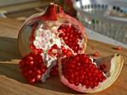
انار(رمان)
انار شیرین: سرد به اعتدال،اول تر و با قوت قابضه.
انار ترش: دوم سرد وخشک و با قوت قابضه.
پوست انار: سرد و خشک و قبض شدید دارد.
گل انار: سرد بوده و قبض شدید دارد.
انار شیرین غذائیت کمی دارد ولی موجب تولید خلط صالح می شود.
نفاخ بوده و ملین شکم و ادرارآور می باشد.
آشامیدن آب آن با شکر و روغن بادام که نیم گرم باشد جهت درد سینه و سرفه خشک مزمن مفید است .
انار ترش در تسکین جوشش خون و صفرا اثر بیشتری دارد و از صعود بخارات به طرف مغز و ریختن مواد به معده جلو گیری می کند.
خوردن آب انار شیرین یا ترش برای بیمار تب دار مفید است.

Slide 36
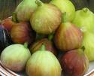
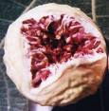
انجیر (تین)
تازه آن : اول گرم، دوم تر
خشک آن : دوم گرم ، اول تر
(در تمام افعال ضعیف تر از تازه آن است).
غذائیت آن از سایر میوه ها بیشتر است، چاق کننده می باشد.
سریع از معده عبور می کند و شکم را نرم می کند.
برای درد سینه و سرفه و خشونت نای و صرع و فلج
مفید می باشد.

Slide 37
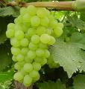
انگور(عنب)
در اول گرم وتر می باشد.
انگور بسیار شیرین : تا دوم گرم وتر
بهترین نوع آن سفید و رسیده شیرین آن می باشد.
از نظر غذائیت از بهترین میوه ها بوده ،مقوی بوده و موجب تولید خون صالح بوده و چاق کننده است.
سریع از معده عبور می کند ولی می تواند سبب نفخ شود.
برای معده های سرد و دارای نفخ ضرر دارد
اصلاح آن با رازیانه و زیره می باشد.
نوشیدن آب سرد بعد از انگور بی نهایت مضر می باشد .

Slide 38
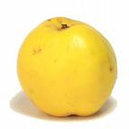
به (سَفرجَل)
به شیرین : معتدل در گرمی و سردی ، اول تر
به ترش : اول سرد ، دوم خشک
به میخوش (مُز):معتدل در گرمی و سردی ، دوم خشک
به شیرین نشاط آور بوده ، مقوی قلب ، مغز و معده است.
به ترش در تقویت معده گرم ، قوی تر از شیرین آن می باشد.
بوئیدن هر نوع از به ، نشاط آور بوده و سبب تقویت قلب و مغز
می شود.
غذائیت آن زیاد بوده اما دیر هضم است، اشتها را تحریک می کند.

Slide 39
رب به ترش :
در اول سرد و خشک بوده و قابض بوده
از بین برنده قی می باشد.
تشنگی را تسکین می دهد و از صعود بخارات به سر
جلو گیری می کند.
بهدانه :
دوم سرد و ترو با اندک قوت قبض
لعاب آن جهت خشونت حلق و سرفه گرم وخشک و سوزش دهان و زبان و تسکین حرارت معده و تب مفید است.

Slide 40
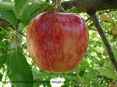
سیب (تفاح)
سیب شیرین:اول گرم ، دوم تر
سیب ترش :دوم سرد و خشک
سیب میخوش:معتدل در حرارت و برودت، اول خشک
خوردن وبوئیدن آن نشاط آوربوده ، تقویت قلب،مغزوکبد می دهد
رب سیب و آب سیب در تمام افعال قوی تر از جرم آن می باشد.
سیب ترش قابض بوده ،تسکین دهنده قی و تشنگی می باشد
و موافق معده صفراوی می باشد
خوردن آب بعد از خوردن سیب مضر می باشد

Slide 41
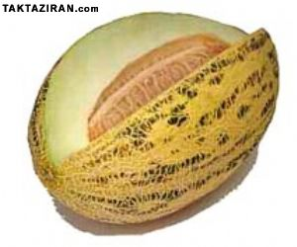
خربزه(بِطیخ)
معتدل در گرمی ، دوم تر
خربزه شیرین :دوم گرم وتر
گرمک:معتدل در گرمی وتری تخم خربزه:اول گرم ، دوم تر
سبب افزایش رطوبت مغز و بدن می شود .
چاق کننده بوده، باعث افزایش شیر، عرق، ادرار می شود.
مصرف آن درگرم مزاجان خصوصاً درمناطق گرم مضرمی باشد.
باید از مصرف آن هنگام گرسنگی و ناشتا اجتناب کرد.
بلا فاصله بعد از غذا مصرف نشود
مصرف آب بعد از خوردن خربزه مضر می باشد.

Slide 42
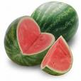
هندوانه (بطیخ هندی ، بطیخ رَقِی،بطیخ احمر)
طبیعت: دوم سرد وتر
تخم هندوانه :دوم سرد وتر (مانند تخم کدو)
موجب تسکین تیزی صفرا و خون و تسکین تشنگی می شود
موجب تولید خون رقیق و بلغم شیرین شده
رطوبت بدن را زیاد می کند و ادرار آور می باشد.
خوردن آن بلا فاصله بعد از غذا مضر می باشد.
مصرف ناشتای آن مخصوصاً درهوای گرم وتشنگی زیاد مضراست.
مصلح آن عسل می باشد.
مصرف آن بدون مصلح در سرد مزاجان موجب ضعف نیروی جنسی و درد مفاصل می شود.

Slide 43
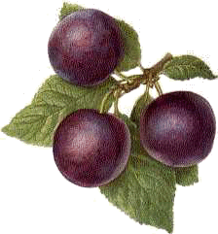
آلو(اِجّاص)
طبیعت: اول سرد ،دوم تر
در میخوش و ترش آن سردی بیشتر است.
غذائیت کمی دارد ، سبب کم کردن تیزی صفرا می گردد و
تشنگی را بر طرف می کند.
جهت لینت شکم بهتر است آلوی شیرین استفاده شود.
آلوی ترش ممکن است باعث یبوست شود.
جهت لینت مناسب آلوی خشک را پخته و آب آنرا صاف کرده
همراه ترنجبین یا عسل یا شکر میل شود.

Slide 44
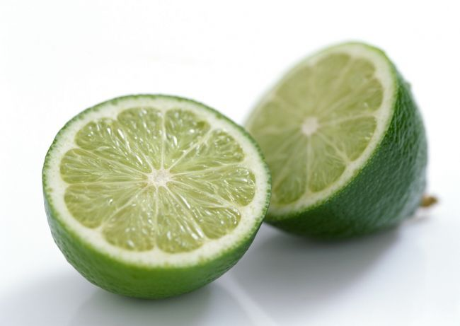
لیمو
لیمو ترش : دوم سرد، اول خشک
لیموی شیرین : سرد وتر
افعال و خواص:
تسکین جوشش خون وصفرا و التها ب معده و قی صفراوی.
تقویت معده وجگر گرم ، تسکین ورم گرم حلق.
از بین برنده اخلاط غلیظ و لزج می باشد.
برای سرد مزاجان و اعصاب و سرفه مضر بوده
مصلح آن شکر و عسل می باشد.
منافع لیموی شیرین ضعیف تر از لیموی ترش بوده ولی
مضر اعصاب نیست.

Slide 45
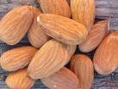
بادام(لوز)
بادام شیرین: اول گرم وتر
روغن بادام شیرین:معتدل در گرمی وسردی
باعث رطوبت زیاد مغز می شوداستفاده خوراکی یا موضعی
خواب آور است
بادام تلخ: سوم گرم ، اول خشک
روغن بادام تلخ : دوم گرم ، مایل به تری
(تحلیل برنده و خشک کننده است)
چغاله(میوه نارس آن ): مقوی ریشه دندان و مسکن حرارت دهان است ، به علت سردی و خشکی پوست چغاله

Slide 46
افعال و خواص بادام شیرین :
حفظ کننده قوتها ،حافظ مغز ،تقویت کننده بینایی
نرم کننده شکم وحلق ، بادام با شکر غذائیت زیادی دارد
چاق کننده بوده و سبب افزایش تولید منی می گردد.
بو داده آن مقوی معده و مقوی نیروی جنسی می باشد.
برای معده های سرد و تر ، سنگین بوده
و به کندی هضم می شود.

Slide 47
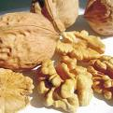
گردو(جوز)
طبیعت: دوم گرم ،اول خشک و دارای رطوبت فضیله
تقویت کننده مغز و قلب و کبد
نرم کننده شکم ، تقویت کننده نیروی جنسی
زیاده روی در مصرف آن باعث تورم لوزه ها و ایجاد جوشهای دهان می شود
مصلح آن انار و سکنجبین می باشد.
مغز گردو به سبب لطافت و داشتن چربی زود فاسد می شود
که در این صورت به علت سمیت آن نباید مصرف شود.

Slide 48
سبزیجات و صیفی جات

Slide 49
کدو(قرع)
انواع مختلفی دارد ، بهترین آن سفید تازه شیرین آن است.
طبیعت: دوم سرد وتر روغن و تخم کدو: سردو تر
غذائیت کمی داشته ولی تولید خلط صالح می کند
رطوبت بدن را زیاد می کند ، نرم کننده شکم و ادرارآورمی باشد
برای گرم مزاجان و جوانان و در مناطق گرم مناسب می باشد.
موجب نفخ ، سنگینی در معده شده و اشتها را کم می کند.
مصلح آن پختن آن در روغن و افزودن فلفل و نعناع می باشد.
روغن کدو مانند روغن بنفشه بوده
رطوبت بدن و مغز را زیاد کرده و خواب آور است.

Slide 50
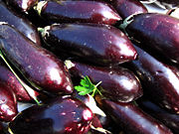
بادنجان
طبیعت: دوم گرم و خشک
بعضی در سوم خشک دانسته اند.
مقوی معده بوده ،خوشبو کننده عرق می باشد.
مصرف آن با روغن ، نرم کننده شکم می باشد.
مصرف آن با سرکه ، سبب یبوست می شود.
تولید سودا در بدن را زیاد می کند و موجب بواسیر می گردد.
رنگ چهره را خراب می کند.
مصلح آن پختن با روغن و گوشت می باشد.

Slide 51
زردک و هویج(جزر، گزر)
طبیعت: دوم گرم وتر ، دارای رطوبت فضلیه
مقوی معده بوده و سبب نرمی شکم می شود.
زیاد کننده منی و تحریک کننده نیروی جنسی می باشد.
مربای آن برای تحریک نیروی جنسی بی نهایت مؤثر است.
جهت سرفه و درد سینه مفید است.
ادرارآور بوده وجهت خارج شدن سنگ کلیه و مثانه مفید می باشد.
جرم آن دیر هضم ونفاخ است ، مربای آن زود هضم می باشد.
مصلح آن ادویه گرم می باشد.

Slide 52
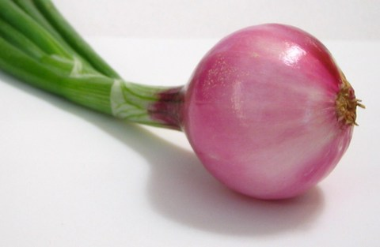
پیاز(بَصَل)
طبیعت: سوم گرم وخشک ، دارای رطوبت فضلیه
پخته آن غذائیت زیاد دارد و سبب نرمی شکم می شود .
تقویت کننده اشتهای غذا و مقوی نیروی جنسی می باشد
(خصوصاً پخته آن با گوشت چرب)
در گرم مزاجان می تواند سردرد ایجاد کند (بویژه تازه آن)
مصلح آن شستن پیاز با آب و نمک و اینکه با سرکه خورده شود.

Slide 53
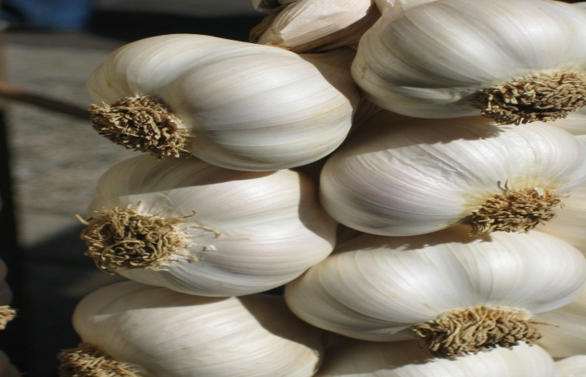
سیر(ثوم)
طبیعت: سوم گرم وخشک ، دارای رطوبت فضیله
سیر تازه بهتر از کهنه می باشد.
نوع کوهی آن موسیر(سیر کوهی ) نام دارد.
رقیق کننده خون بوده ، باعث تعریق شده و ادرارآور است.
خشک کننده رطوبت معده ومفاصل می باشد.
در بیماریهای اعصاب مثل فلج و فراموشی و در درد مفاصل مفید است.
مصرف آن در افراد دارای مزاج تر ، تحریک کننده قوه جنسی
و تولید کننده منی بوده ودر افراد گرم مزاج ، خشک کننده منی بوده .
زیاده روی در مصرف آن میل جنسی را کاهش داده و
برای چشم و ریه نیز زیان دارد و باعث سر درد می شود .
مصلح آن سکنجبین و آب انار است .

Slide 54
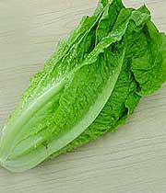
کاهو(خَسّ)
طبیعت: دوم سرد و تر
صاف کننده خون بوده ، خون صالح رقیق تولید می کند.
تسکین دهنده گرمی خون و صفرا و تشنگی بوده
خشکی صفرا و سودا را کم می کند، خواب آور خوبی است
کاهو با سرکه موجب تحریک اشتها می شود.
مانع صعود بخارات به مغز می شود.
ملین و ادرار آور می باشد، باعث ازدیاد شیر می شود.
زیاده روی در مصرف آن قوه جنسی را کاهش داده
و باعث فراموشی و ضعف دید می شود .
مصلح آن نعناع و زیره است.

Slide 55
گشنیز(کزبره)
از نظر بقراط ، دوم سرد و خشک
از نظر ابن سینا، گشنیز خشک شده ، مایل به اندک گرمی است.
خواب آور بوده ، از صعود بخارات به مغز جلو گیری می کند.
ریختن برگ گشنیز تازه در انواع آش ها و خورش ها توصیه می شود
و مانع سوء هاضمه می شود.
تسکین دهنده صفرا و تشنگی و التهاب معده می باشد.
تخم گشنیز : دوم سرد و خشک بوده
تقویت کننده قلب و مغز و معده می باشد واز صعود بخارات به مغز جلوگیری می کند
تخم آن همراه انیسون جهت تقویت معده و برطرف شدن آروغ مفید است.
زیاده روی در مصرف آن باعث فراموشی و پر خوابی و ضعف قوه جنسی می شود.

Slide 56
اسفناج
طبیعت: اول سرد و تر
البته معتدل در سردی و گرمی نیز دانسته اند.
برای گرم مزاجان و سرد مزاجان سازگار است
هضم سریع دارد ، نرم کننده شکم است
نسبت به سایر سبزی ها نفخ کمتری تولید می کند
در درمان تبهای گرم و بیماریهای سینه مفید است.

Slide 57
خسته نباشید

